Slide 1
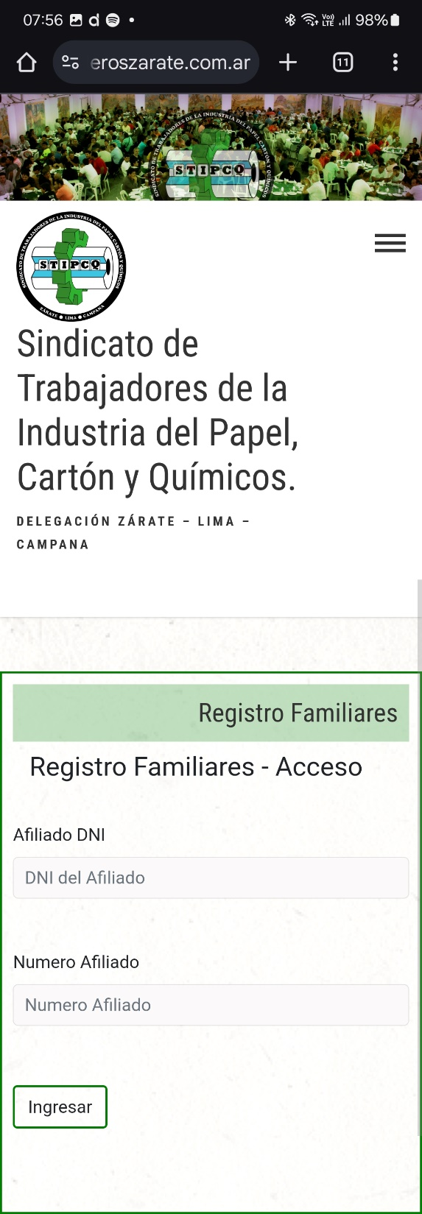
INGRESAR A LAS 3 LINEAS DEL MARGEN SUPERIOR DERECHO
INGRESAR A “REGISTRO FAMILIARES”
COMPLETAR LOS DATOS SOLICITADOS Y LUEGO “INGRESAR” AL REGISTRO

